Slide 1
Omgevingsvisie Lelystad 2050
6 februari 2025
Martin van Meurs
Procesmanager Omgevingsvisie 2050
Froukje van de Klundert
Stedenbouwkundige bureau Posad Maxwan

Slide 2
Proces en verwachtingen
Wat hebben we tot nu toe gedaan?
Hoe komt alles samen?
Hoe ziet het vervolg eruit?

Slide 3
Wat hebben we tot nu toe gedaan?
Ontwerpproces Ambities in kaart brengen Denkrichtingen maken 3 verstedelijkingsmodellen Toewerken naar voorkeursvariant
Participatie Externe aftrap september bij MBO College Lelystad Digitale Dialoog Workshops Spoken Word Sessies met professionele stakeholders Inloopbijeenkomst in dec. Digitale Dilemma’s Werksessie Omgevingsvisie
MER/OER Onderzoeken welke effecten de plannen en ontwikkelingen hebben op de omgeving. Notitie Reikwijdte en Detailniveau Ter inzage gelegd sept ‘24 Reactienota opgesteld Opstellen Omgevingseffectrapport (OER)

Slide 4
Hoe komt alles samen?
Ontwerpproces Belangrijkste ambities vanuit beleid en professionele partners
Participatie Belangrijkste behoeften vanuit de inwoners
MER/OER Rekeninghouden met de effecten op de omgeving
Voorkeursvariant
Ontwerp Omgevingsvisie
Notes:
Opstellen voorkeursmodel:
Vanuit denkrichtingen; welke ambities zijn belangrijkste vanuit beleid en vanuit professionele stakeholders.
Vanuit samenleving; wat vinden Lelystedelingen belangrijk
Vanuit OER; effecten op omgeving meenemen.
Voorkeursmodel wordt samengesteld uit elementen die ‘no regret’ en wenselijk zijn.
Voorkeursmodel vormt de basis voor een Ontwerp Omgevingsvisie.

Slide 5
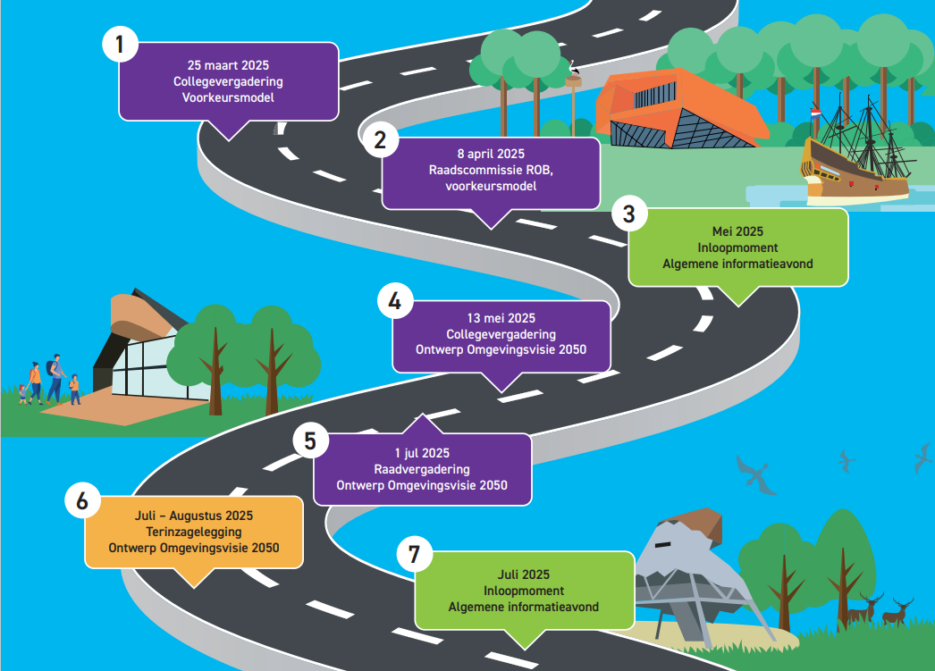
Hoe ziet het vervolg eruit?

Slide 6
Hoe ziet het vervolg eruit?

Slide 7
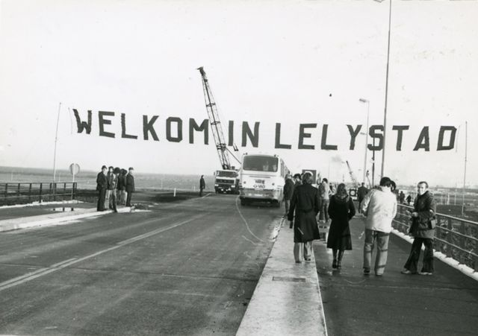
Omgevingsvisie Lelystad
Participatiebijeenkomst
6 februari 2025

Slide 8
Waar waren we?

Slide 9
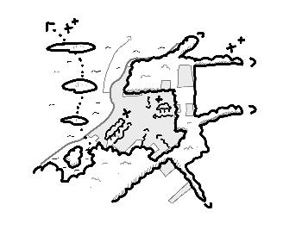
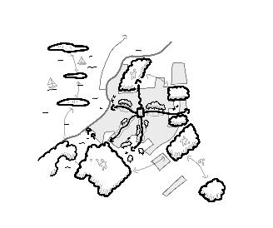
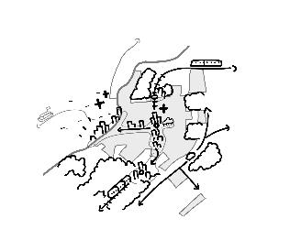
Denkrichtingen vanuit ambities
Natuurinclusief
en duurzaam Lelystad
Aangepast aan een veranderend klimaat
Duurzame ontwikkeling
Mobiliteitstransitie
Sociaal veerkrachtig Lelystad
Perspectief op wooncarrière
Aantrekkelijk voor bestaande en nieuwe inwoners
Investeren in onderwijs
Gezond en
beleefbaar Lelystad
Versterken leefbaarheid bestaande stad
Beweegvriendelijke omgeving
Samenwerkingsgericht preventie en zorgnetwerk
Economisch sterk Lelystad
Uitnodigende en ondernemende stad
Banenkansen creëren
Innovatieve proeftuin

Slide 10
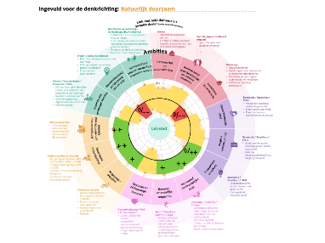
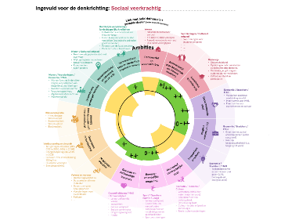
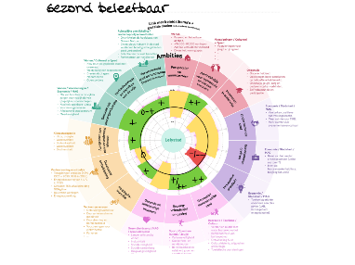
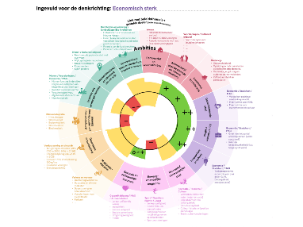
Beoordeling adhv ambities
Goed (door iedereen positief beoordeeld)
Twijfel (positieve en negatieve input)
Slecht (door iedereen negatief beoordeeld)
Natuurinclusief
en duurzaam Lelystad
Sociaal veerkrachtig Lelystad
Gezond en
beleefbaar Lelystad
Economisch sterk Lelystad

Slide 11
Woningbouwopgave

Slide 12
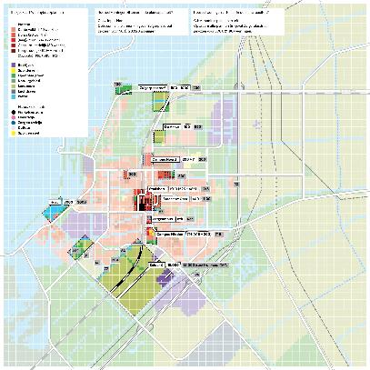
Groeien om los te komen van de ICL-bijdrage
Zorgen dat Lelystad voldoende inwoners heeft om “de eigen broek op te houden”. Dat is berekend op 120.000 inwoners. Daarvoor heeft Lelystad nog 20.000 woningen nodig. Deze zitten grotendeels al in de planvorming.

Slide 13
Groeien om los te komen van de ICL-bijdrage
Zorgen dat Lelystad voldoende inwoners heeft om “de eigen broek op te houden”. Dat is berekend op 120.000 inwoners. Daarvoor heeft Lelystad nog 20.000 woningen nodig. Deze zitten grotendeels al in de planvorming.
Maar mogelijk extra woningen om bij te dragen nationale opgave.

Slide 14
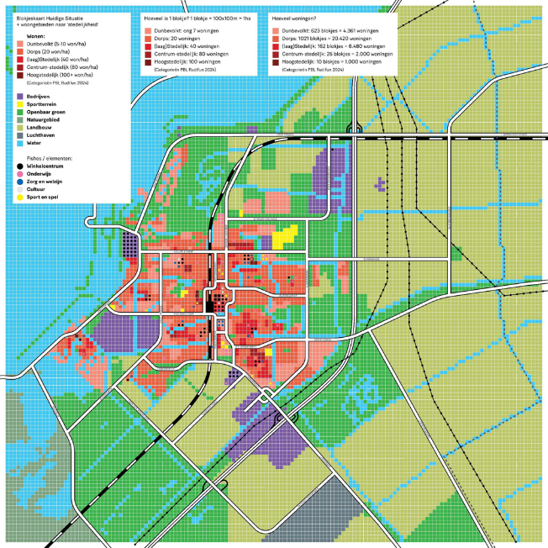
Lelystad nu

Slide 15
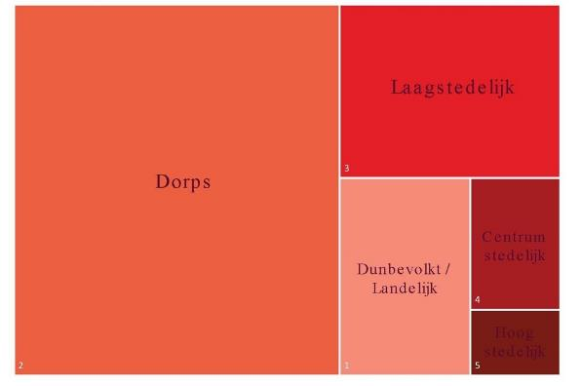
Lelystad n
Verhoudingen Woonmilieus Lelystad 2024

Slide 16
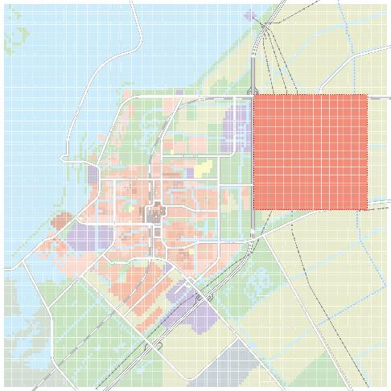
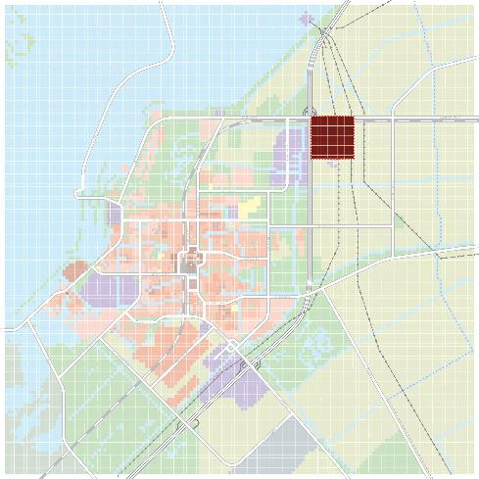
Ruimtegebruik 20.000 woningen
What-if: alles in dunbevolkte dichtheden
(5-10 woningen/hectare)
What-if: alles in hoogstedelijke dichtheid
(zoals nieuwe Stadshart) (100 woningen/hectare)
10 wo/ha, 1800ha
100 wo/ha, 180ha
Ongeveer 5x het Stadshart

Slide 17
De trend is tot nu toe stedelijke uitbreiding
rood = bebouwd gebied
?

Slide 18
Kwalitatieve groeien

Slide 19
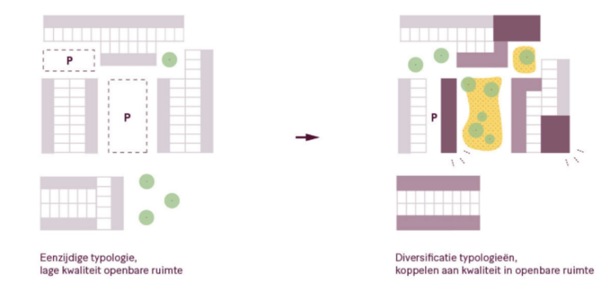
Wat brengt kwalitatief groeien
Beter benutten van het bestaande
Diversiteit in woningaanbod in de wijk, waardoor mensen in hun eigen buurt kunnen blijven wonen
Draagvlak voor voorzieningen, openbaar vervoer en kwalitatieve openbare ruimte
Gemeenschap creëren rondom belangrijke plekken
Meer sociale veiligheid
Notes:
Ruim opgezette wijken bieden kansen voor verdichting, wat op haar beurt kansen biedt voor diversificatie en het verbeteren van kwaliteit van de openbare ruimte.

Slide 20
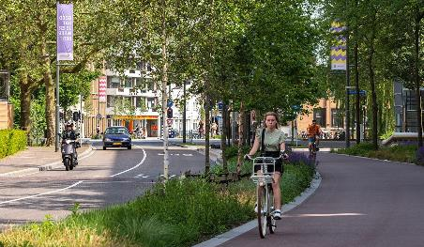
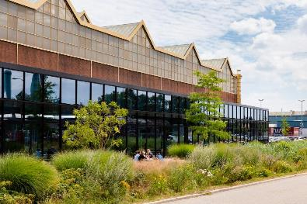
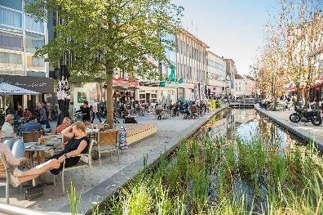
Wat brengt kwalitatief groeien
Kansen voor nabijheid en voor de mobiliteitstransitie (zoals een sterk fietsnet en draagvlak voor ov).
Diverse typen gebieden bieden kansen voor diverse typen economie en banen.
Geclusterde voorzieningen brengen ook levendigheid en een kans voor ontmoeting.
Vestdijk, Eindhoven
Werkspoorkathedraal, Utrecht
Mechelen Boulevard (BE)
Notes:
Ruim opgezette wijken bieden kansen voor verdichting, wat op haar beurt kansen biedt voor diversificatie en het verbeteren van kwaliteit van de openbare ruimte.

Slide 21
Waarom niet uitbreiden?
Er is geen reden om dat nu te doen
Het is duurder, omdat er meer infra en voorzieningen moeten komen en worden onderhouden.
Ver van hulpdiensten, voorzieningen en het stimuleert daardoor autogebruik. En dat terwijl we nu al wijken kennen waar weinig voorzieningen zijn.
De uitbreiding wordt geen onderdeel van de stad, eerder dorpen met een eigen identiteit.

Slide 22
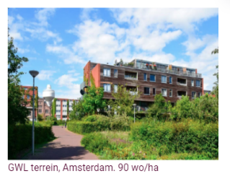
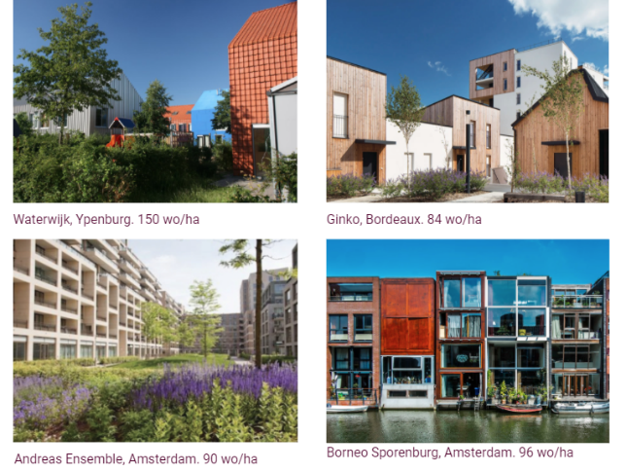
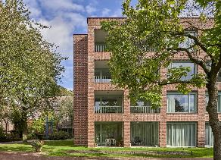
Verdichten is niet…
Verdichten is niet 'alles volbouwen’,
maar juist 'compact bouwen’.
Dat kan ook laagbouw met meer ruimte voor groen betekenen als het op de goede manier gebeurt.
Oude Dijk, Tilburg. 90 wo/ha

Slide 23
Waar liggen de logische plekken voor binnenstedelijk verdichten?

Slide 24
Stevig Ruimtelijk Raamwerk

Slide 25
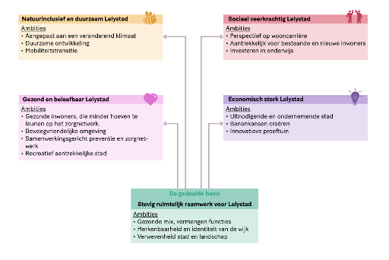
Stevig ruimtelijk raamwerk als basis
Bestaande ruimtelijke structuren om te behouden
Landschappelijke structuren
Netwerken
Occupatie inclusief cultuurhistorische opbouw
En keuzes die we in ieder geval willen maken
Ruimtelijke no-regrets: Voor Wonen, Verkeer, Energie,
Natuur, Economie, Sociaal Maatschappelijk

Slide 26
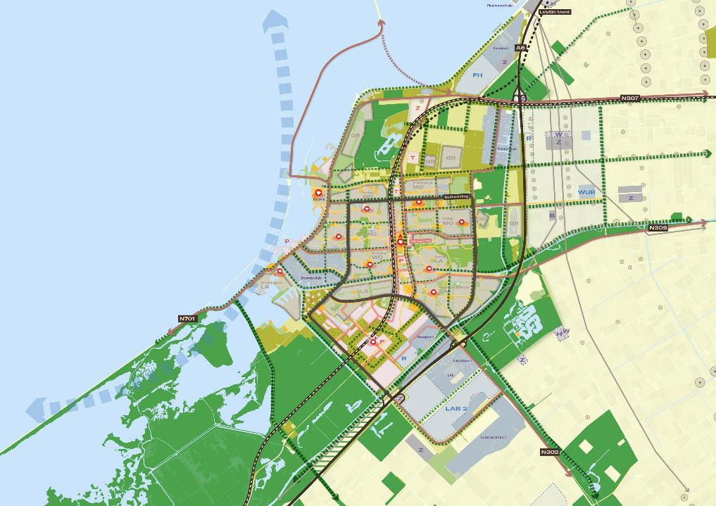
Wonen
Verdichten van het Stadshart tot een echt centrum
Verstandig verdichten, overal in de stad
Gemiddeld ca. 50% appartementen in de nieuwbouw
Verduurzaming van de bestaande woningvoorraad
Betaalbaar bouwen, volgens de Lelystadse mix, in alle wijken

Slide 27
Sociaal maatschappelijk
Jeugd en jongeren zijn een essentiële aandachtsgroep; zonder hen geen stad in 2050.
Ontmoeten als centraal thema in buurt en stad, zowel voor voorzieningen, sport, recreatie en cultuur.
Ontwikkelen van functies en/of voorzieningen in samenspraak met inwoners.

Slide 28
Verkeer
Lelystad is al een Fietsstad dat moeten we op #1 houden
Hanteren van het ‘STOMP’ prioriteitsprincipe
Bereikbaarheid bedrijventerreinen per fiets en OV verbeteren.
Hiërarchie wegenstructuur
Verbeteren verbindingen met de regio
Opwaardering van de totale stationsomgeving

Slide 29
Energie
Van centraal naar decentraal opwekken en gebruiken
Beperken gebruik = noodzaak
Nieuwe en bestaande wijken aardgasvrij
Een warmtenet aanleggen in de bestaande en nieuwe wijken
Voldoende ruimte in het buitengebied om te voldoen aan de doelstelling Energieneutraal.

Slide 30
Natuur
Heldere hiërarchische indeling van structuren:
beschermde natuur (Natura2000 + NNN)
stadsnatuur (stadsparken + groene rand)
buurtgroen
ecologische verbindingen
Basiskwaliteit Natuur stadsbreed
Daarbovenop enkele plekken met meer ambitie

Slide 31
Economie
Koesteren van kleine werkgebieden/ruimte voor MKB in de wijken.
LAB2 op de lange termijn nodig.
Behouden van ten minste één watergebonden bedrijventerreinen met hogere milieucategorie voor de transitie naar een circulaire economie.
Campusontwikkeling met ruimte voor innovatieve bedrijven en onderwijs.
De werkgebieden bieden ook plek voor klimaatadaptatie.

Slide 32
Verstedelijkingsmodellen
Basisvariant
Kwalitatief verdichten
Sprong over de A6

Slide 33
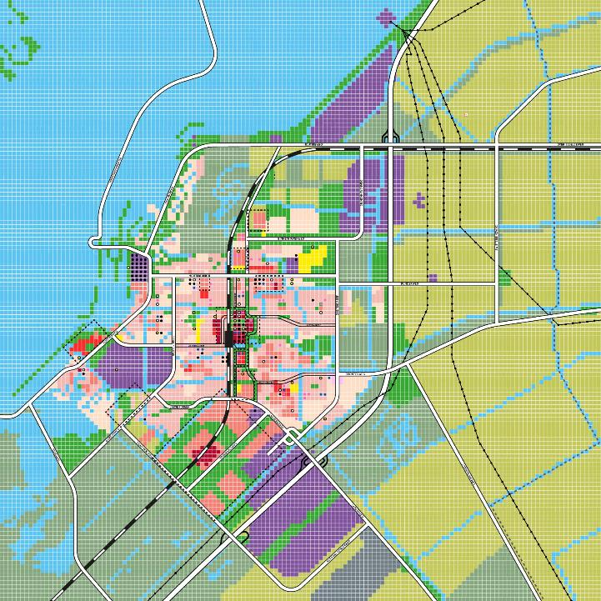
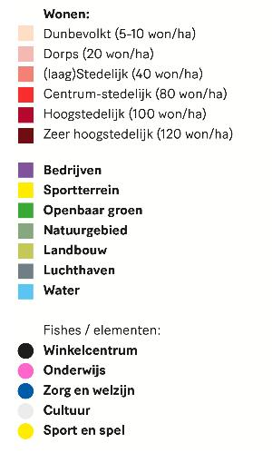
Basis voor alle modellen
beschermde status
Notes:
Lelystad inclusief planvoorraad en stevig ruimtelijk raamwerk

Slide 34
Verstedelijkingsmodellen
Drie modellen om de groei van de stad te verkennen
Basisvariant: groeien zoals we altijd hebben gedaan
Kwalitatief verdichten: wat als we alle verdichtingskansen in de bestaande stad opzoeken om een compacte stad te behouden.
Sprong over de A6: wat als we kiezen voor een ‘gematigde verdichting’ van de bestaande stad in combinatie met een uitleglocatie in het buitengebied?

Slide 35
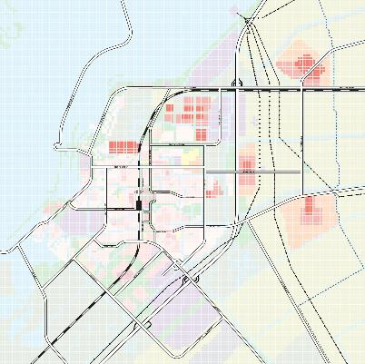
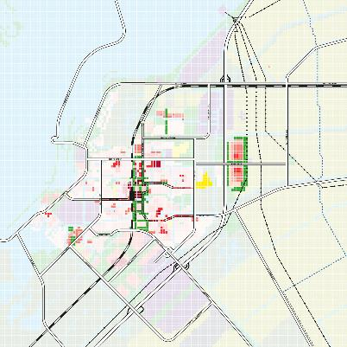
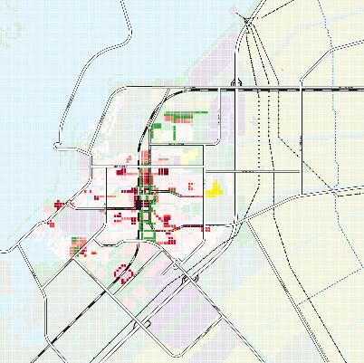
De drie modellen
Basisvariant
Sprong over de A6
Kwalitatief verdichten

Slide 36
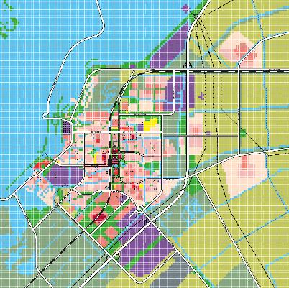
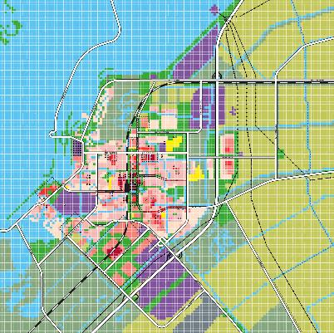
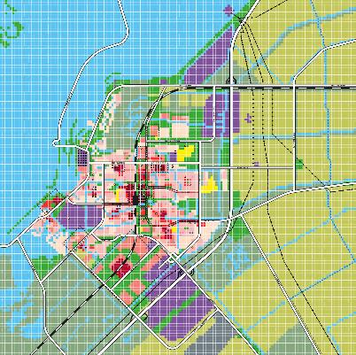
De drie modellen in kleur
Basisvariant
Sprong over de A6
Kwalitatief verdichten

Slide 37
Ruimte voor vragen

Slide 38
In drie groepen uiteen
Tafel 1:
Verdichten – uitbreiden (buitengebied + verstedelijkingsmodellen)
Tafel 2:
Stevig Ruimtelijk Raamwerk (stadscentrum, buurtcentra en dreven)
Tafel 3:
Tempo van verandering (herkenbaarheid en identiteit)

